Slide 1
포세이돈트
솔루션
2017 교내 iot 공모전
팀명: 짜빠게티인줄 알았는데 짜왕이네

Slide 2

개요
솔루션 상세
시연
기대효과
목 차

Slide 3
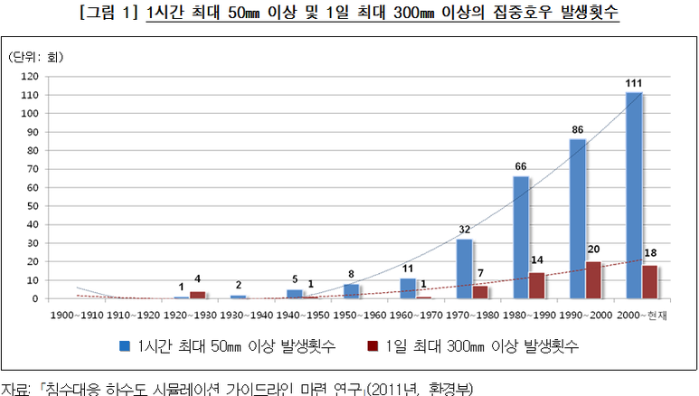
1. 개 요
호우 빈도 증가
▲ 2011년 환경부

Slide 4
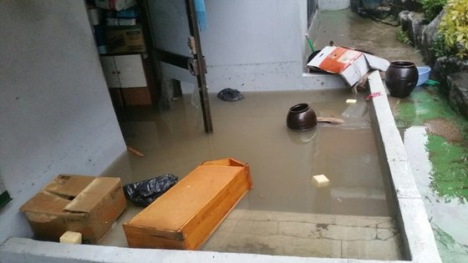
1. 개 요
침수취약계층
▲ 중부권 폭우사태/연합뉴스

Slide 5
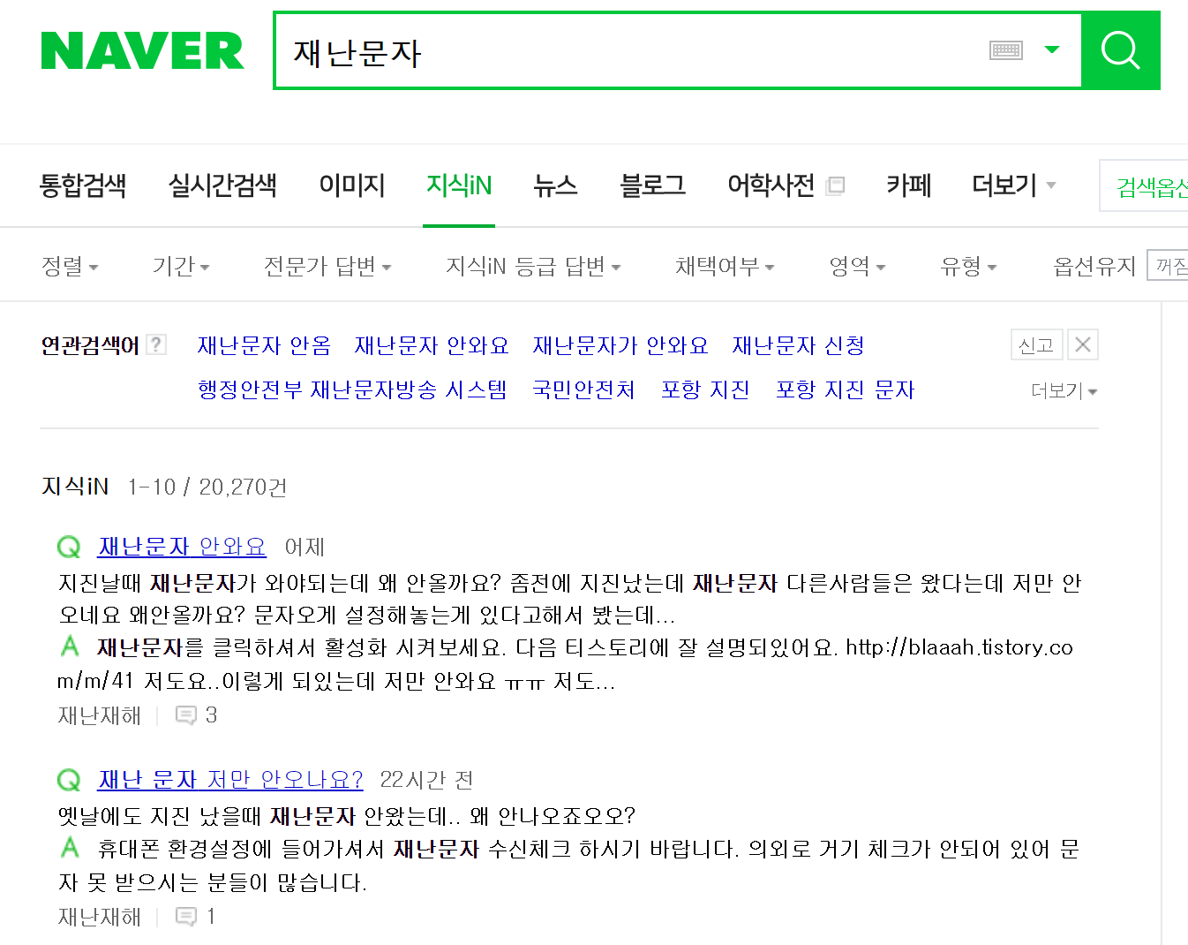
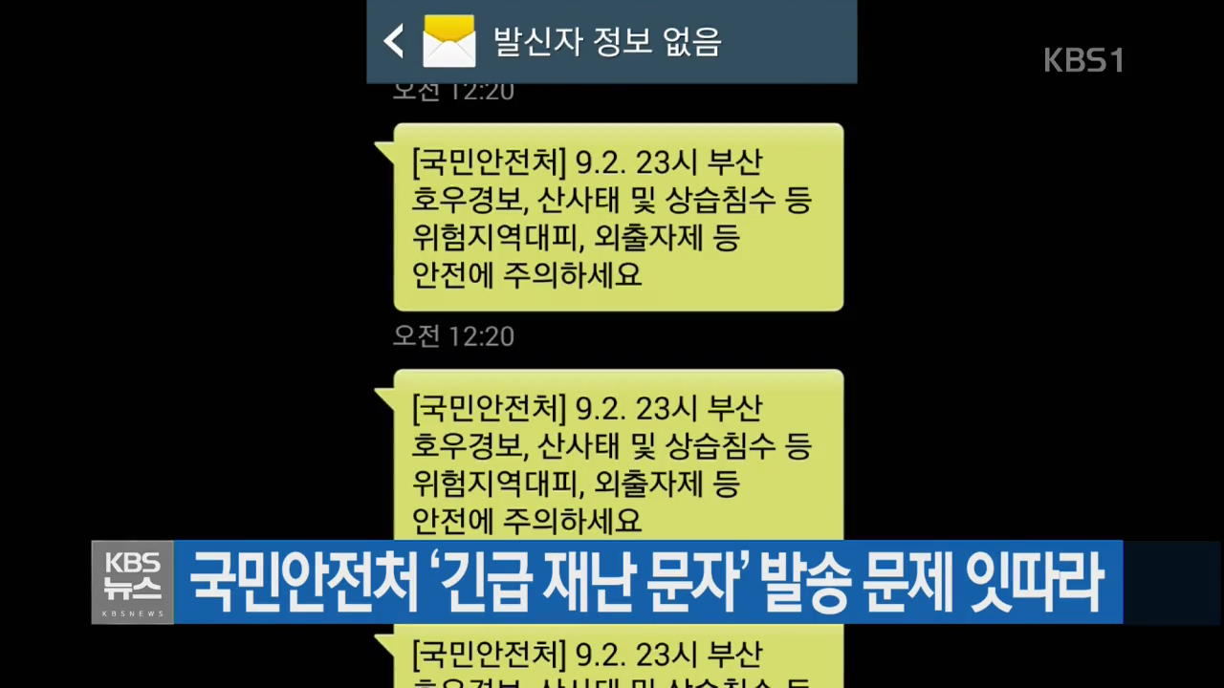
1. 개 요
재난문자
▲ 검색 ’재난문자’/naver 지식 in
▲ 재난 문자의 문제/KBS NEWS

Slide 6
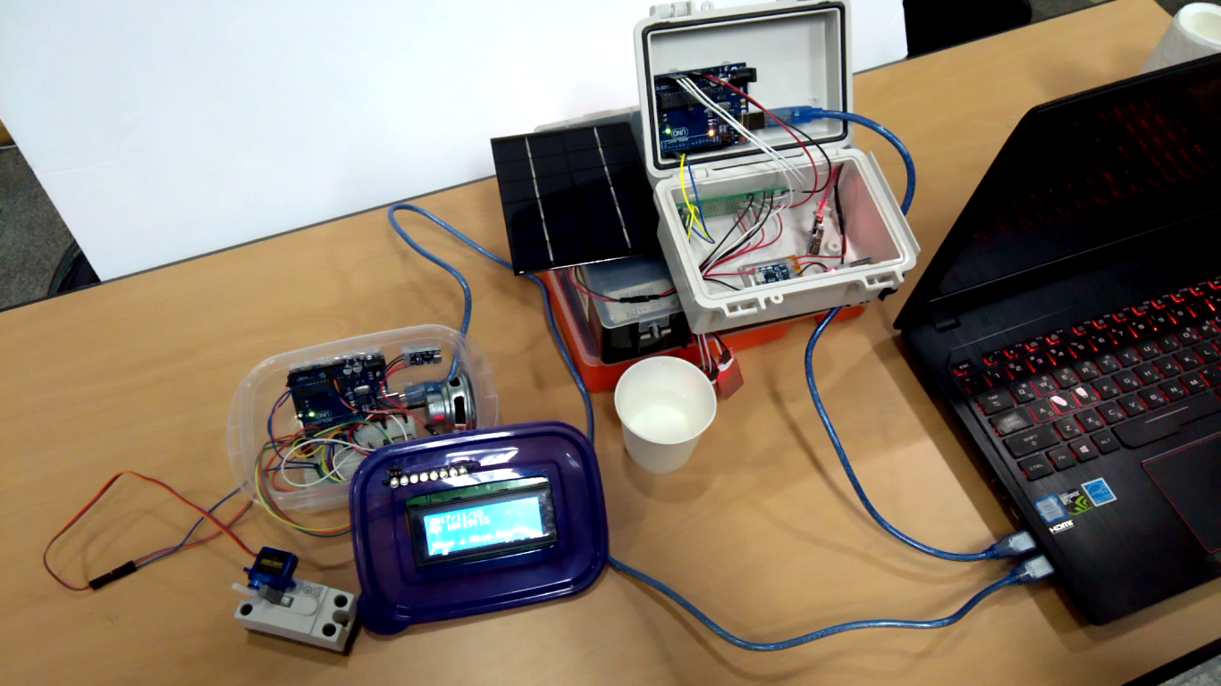
2. 솔루션 상세
수위 측정 단말기
침수 정보
가정용 단말기
알림
사용자

Slide 7
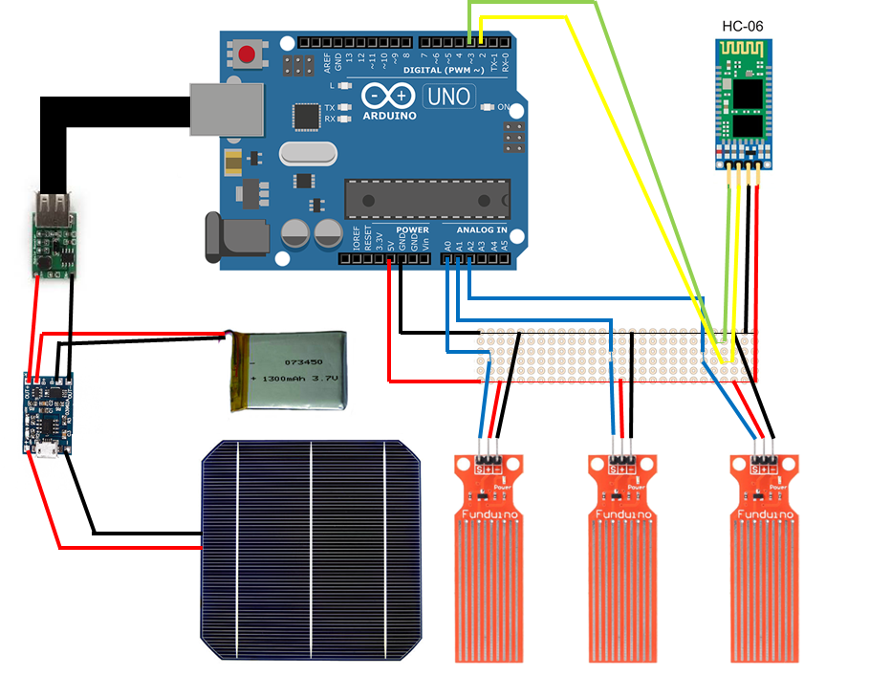
2. 솔루션 상세
수위 측정 단말기

Slide 8
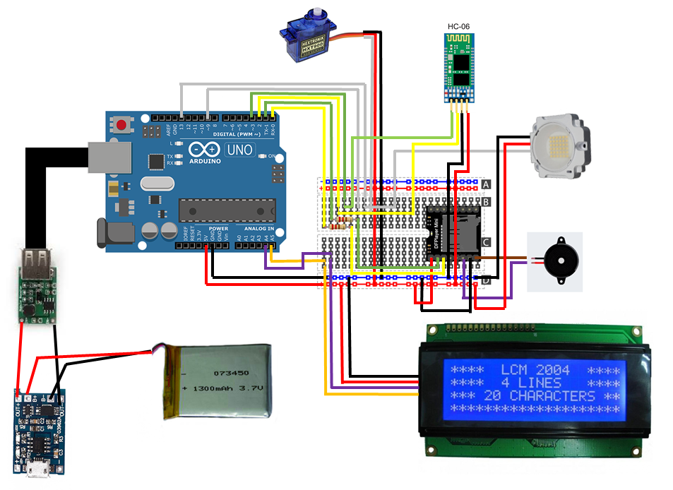
2. 솔루션 상세
가정용 단말기

Slide 9

3. 시연

Slide 10
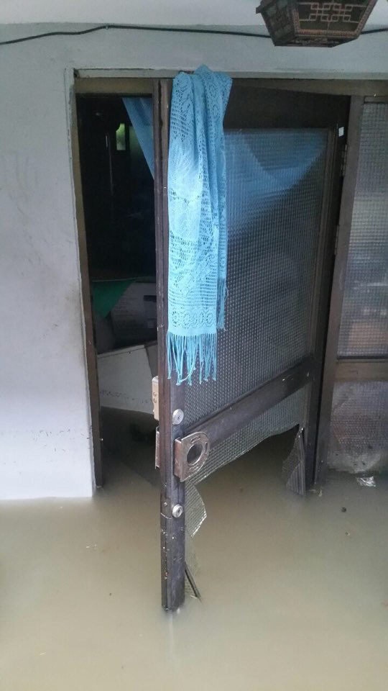
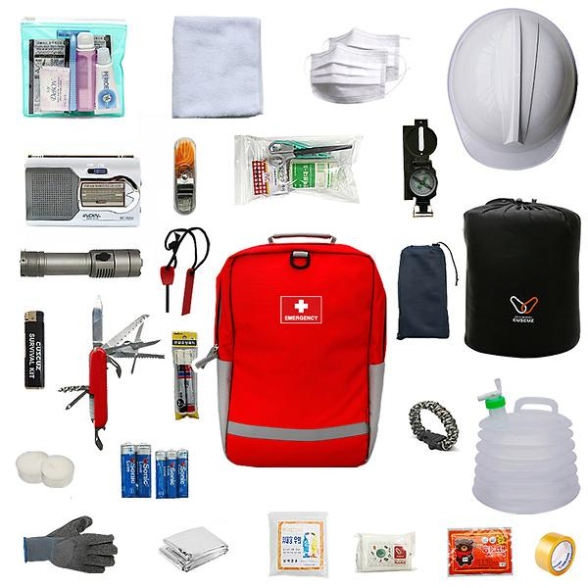
4. 기대효과
▲ 장마철 침수취약계층/서울경제
▲ 구호용품 판매량 급증/11번가

Slide 11
4. 기대효과
포세이돈트 솔루션
사용자
침수경보 및 부가기능
홍수
측정기
기상청
강우량 및 침수정보
(빅데이터)
강우량 및 침수정보
가정용 단말기
기상특보, 지역의 강수량
및 침수 피해정보

